Slide 1


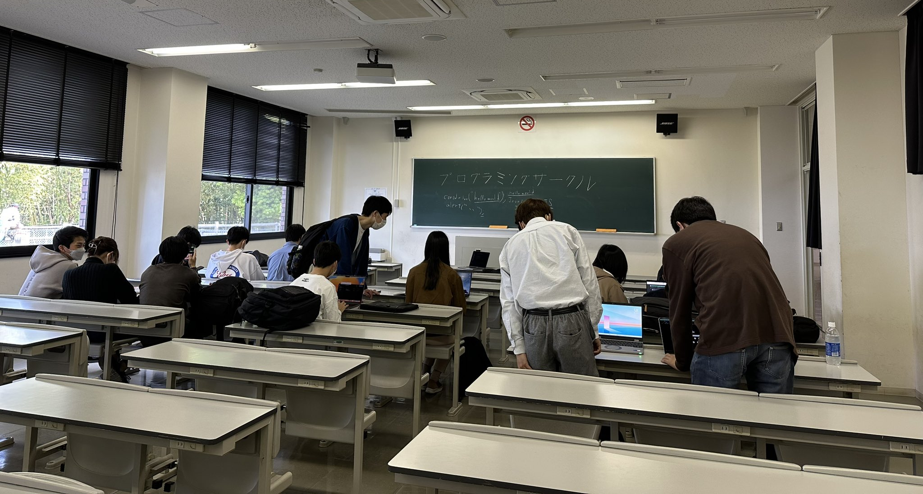

プログラミングサークル
オンラインをメインにゆるーく活動してます！ 初心者～上級者までいろんな人が居るサークルです！！
--------------- 活動内容 ---------------
プログラミングを通じた交流・学習会・実装会 --------------- 活動場所 --------------- オンライン(Discord)/空き教室(四條畷・寝屋川) --------------- 活動日 ----------------- 随時 --------------- 連絡先 ----------------- Email: oecuprogrammingcircle@gmail.com
Twitter(DM): @oecuprogramming

